Slide 1
游戏设计导论
林俊聪
电邮：jclin@xmu.edu.cn
办公室：翔安校区5号楼-409-1

Slide 2
实验六
输入事件

Slide 3
实验目的
了解Unity处理输入事件的逻辑流程
掌握常见的输入处理方法

Slide 4
实验条件
操作系统
Windows 10
Unity 3D
http://unity.com/

Slide 5
实验内容
输入
三维拾取

Slide 6
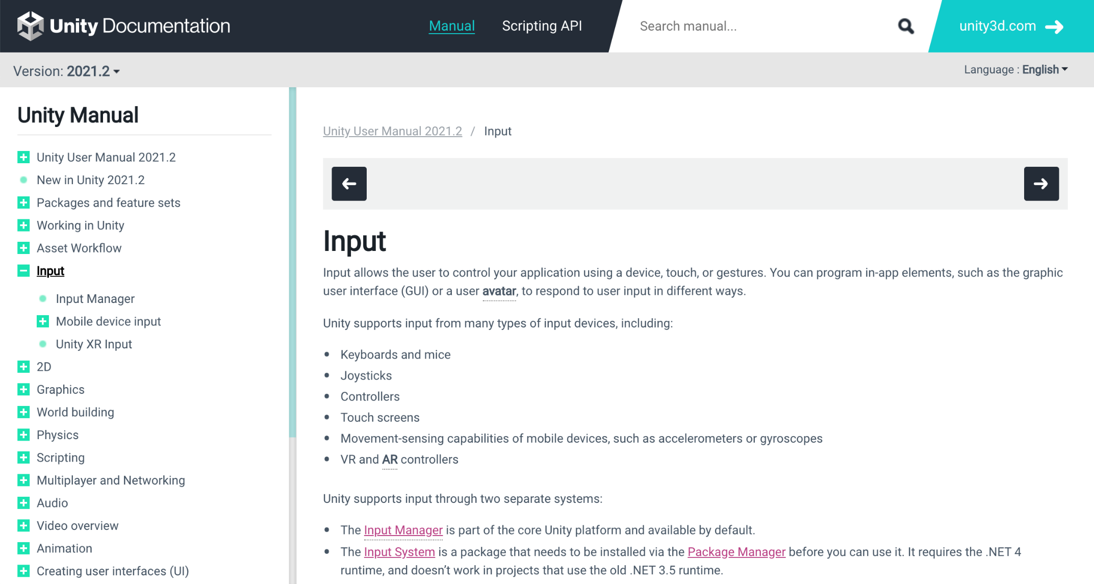
背景知识
https://docs.unity3d.com/2021.2/Documentation/Manual/Input.html

Slide 7
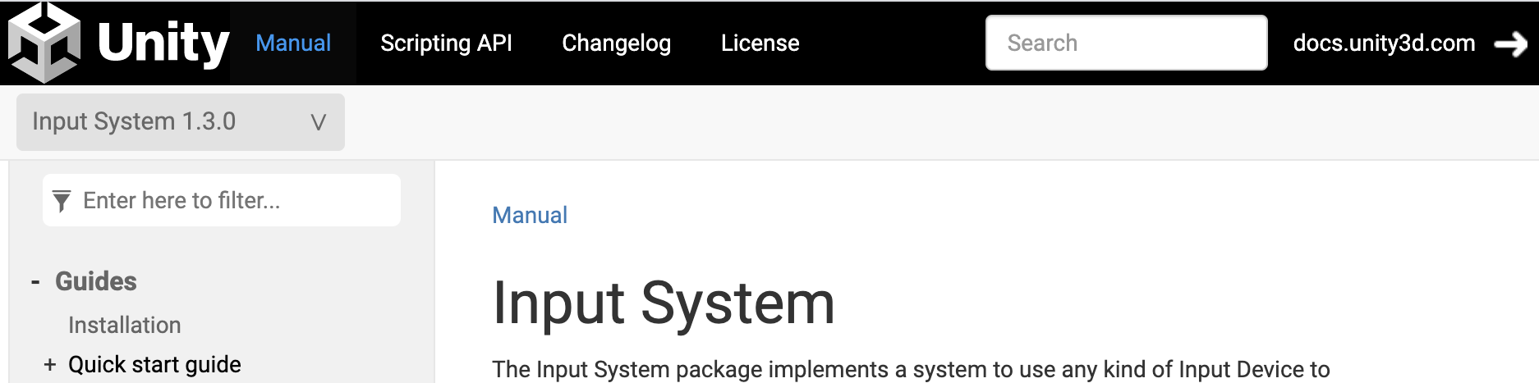
背景知识
Input输入对象
Input Manager
负责获取用户大部分输入，如键盘，鼠标，加速计等
在外部输入系统和Unity内部之间架起一座桥梁
设置： Edit > Project Settings > Input Manager
2019.1后，Unity以Package的方式发布新的输入系统
设置：在 Window > Package Manager 中添加 Input System
https://docs.unity3d.com/Packages/com.unity.inputsystem@1.3/manual/
https://learn.unity.com/project/using-the-input-system-in-unity?language=en

Slide 8
背景知识
Input输入对象
函数名 | 含义
GetAxis() | 返回被标识的虚拟轴的值
GetAxisRaw() | 返回没有经过平滑处理的虚拟轴的值
GetButton() | 虚拟按钮被按下，则该方法返回true
GetButtonDown() | 虚拟按钮被按下的一帧，则该方法返回true
GetButtonUp() | 虚拟按钮被按下后被抬起的一帧，则该方法返回true
GetKey() | 按下指定按钮时返回true
GetKeyDown() | 按下指定按钮的一帧时返回true
GetKeyUp() | 按下指定按钮后抬起的一帧时返回true
GetMouseButton() | 指定的鼠标按键按下时返回true
GetMouseButtonDown() | 指定的鼠标按键按下时的一帧返回true
GetMouseButtonUp() | 指定的鼠标按键按下然后抬起时的一帧返回true
GetTouch() | 返回当前触摸（Touch）对象

Slide 9
背景知识
Input输入对象：方向输入
GetAxis & GetAxisRaw
GetAxis得到的值在-1~1间变化，GetAxisRaw只能得到-1、0、1
public class AxisExample : MonoBehaviour
{
public float range;
public GUIText textOutput;
void Update ()
{
float h = Input.GetAxis("Horizontal");
float xPos = h * range;
transform.position = new Vector3(xPos, 2f, 0);
}
}

Slide 10
背景知识
Input输入对象：方向输入
GetAxis & GetAxisRaw
GetAxis得到的值在-1~1间变化，GetAxisRaw只能得到-1、0、1
public class AxisRawExample : MonoBehaviour
{
public float range;
public GUIText textOutput;
void Update ()
{
float h = Input.GetAxisRaw("Horizontal");
float xPos = h * range;
transform.position = new Vector3(xPos, 2f, 0);
}
}

Slide 11
背景知识
Input输入对象：按键输入
GetKey、GetKeyDown、GetKeyUp
void Update ()
{
if(Input.GetKey(KeyCode.Space)){
Debug.Log(”space key");
}
if(Input.GetKeyDown(KeyCode.UpArrow)){
Debug.Log(”space key down");
}
if(Input.GetKeyUp(KeyCode.UpArrow)){
Debug.Log(”space key up ");
}
}

Slide 12
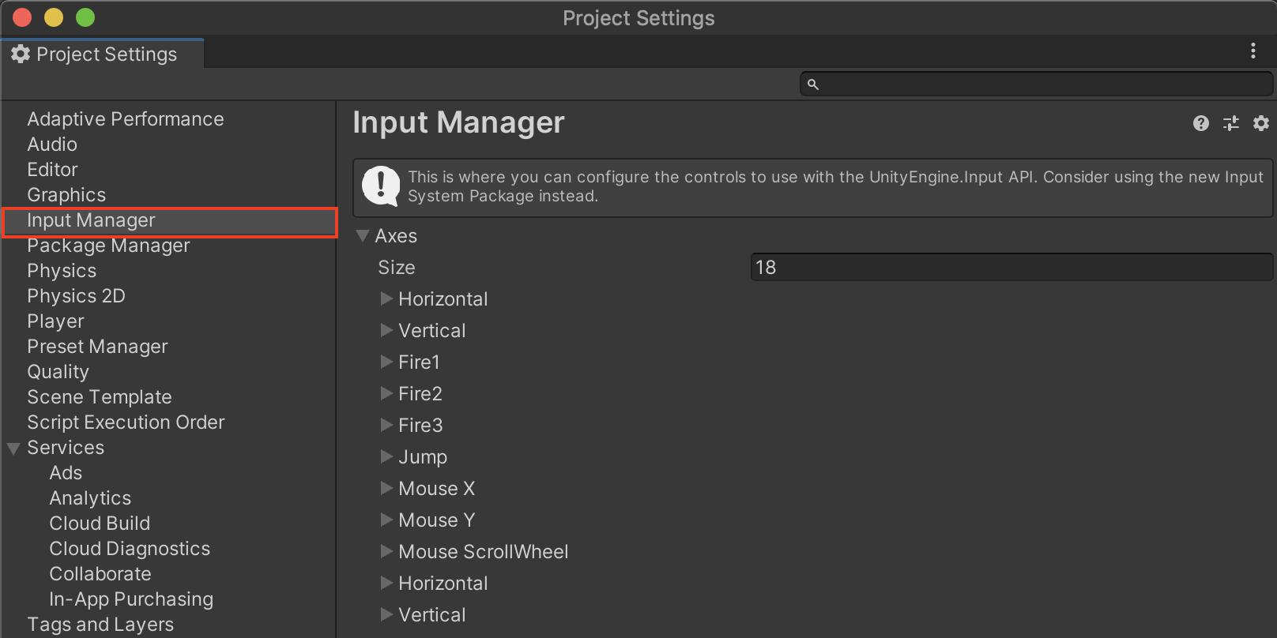
背景知识
Input输入对象：输入管理器
输入管理器可以设置项目的各种输入操作，目的是
让开发人员在脚本中通过轴名称使用输入
自定义游戏输入按键，允许玩家自定义按键

Slide 13
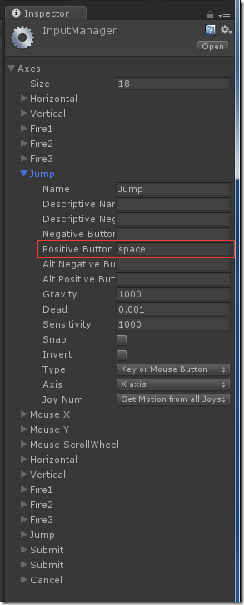
背景知识
Input输入对象：输入管理器
Axes：设置当前项目中的所有输入轴，size为数量，下面是具体的每个
Name：名称
Descriptive Name:轴的正向描述
Descriptive Negative Name:反向描述
Negative Button:反向按钮，会给轴发送一个负值
Positive Button:正向按钮，会给轴发送一个正值
（哪个按键被命名为jump,）
Alt Negative Button:备选反向按钮，会给轴发送一个负值
Alt Positive Button:备选正向按钮，会给轴发送一个正值
Gravity:重力，输入复位的速度
Dead:阀值，任何小于该值的输入值都会被视为0，用于摇杆
Sensitivity：灵敏度
Snap对齐，如果启用该设置，当收到反向的输入信号时候，轴的数值会立即设置为0，仅用于鼠标和键盘输入。
Invert反转：启用该参数可以让正向按钮发送负值，反向按钮发送正值
Type：类型，对于所有的按钮，都应该设置为Key/Mouse类型，对于鼠标移动和滚轮，应设置为MouseMovement,摇杆设置为摇杆轴JoystickAxis,用户移动窗口设置为窗口移动WindowMovement
Axis：轴
JoyNum：设置使用哪个摇杆，默认接受所有的摇杆输入

Slide 14
背景知识
Input输入对象：按键输入
GetButton、GetButtonDown、GetButtonUp
void Update ()
{
if(Input.GetButton(”jump")){
Debug.Log(”jump button");
}
if(Input.GetKeyDown(KeyCode.UpArrow)){
Debug.Log(”jump button down");
}
if(Input.GetKeyUp(KeyCode.UpArrow)){
Debug.Log(”jump button up ");
}
}

Slide 15
背景知识
Input输入对象：按键输入
GetKey vs GetButton
GetKey使用输入设备的KeyCode作为输入
GetButton用输入管理器设置特定的按键和对应的名字作为输入
一般推荐使用“输入管理器+GetButton”这种方式获取输入

Slide 16
背景知识
输入事件
可分为两种
全局触发：需要更新每一帧来判断
监听式触发：监听点击的事件回调从而处理后面的逻辑

Slide 17
背景知识
输入事件
全局触发：按键、鼠标点击等
需要使用Input类，它可以监听键盘、鼠标、手势以及移动设备上的3D Touch事件等
只能监听屏幕中的事件，并不能判断是点在3D模型上还是点在UI上
没有提供触发事件，需要在Update()方法中通过每一帧去判断
详见Script_Exp0601.cs

Slide 18
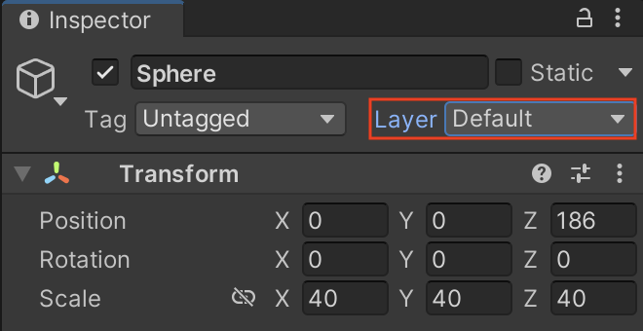
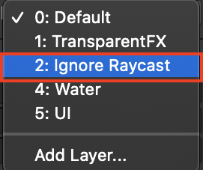
背景知识
输入事件
全局触发：射线
由一个点向一个方向发出一条射线，常用于鼠标3D拾取
以摄像机为原点向屏幕中的一点发出射线，当发生射线碰撞时，即可拾取鼠标点击在3D世界的坐标
射线可能会碰到多个碰撞器(Collider)，也可以全部拾取出来。详见Script_Exp0602.cs
另外, Unity还提供了一个层可以忽略射线，设置对象为Ignore Raycast将不接受射线碰撞

Slide 19
背景知识
输入事件
监听式触发：点选3D模型
Unity提供了Event System组件，它可以用来处理UI与3D对象的点击
首先给主摄像机绑定PhysicsRaycaster组件，让它发送射线
其中Event Mask可以过滤掉某些不需要的层
使用Physics Raycaster的另一个好处在于如果UI一部分挡在3D模型上面，会优先响应UI事件
接着将Click3DEvent.cs脚本挂在需要点击的3D模型上，在统一的地方来监听并处理它们的点击事件
详见Script_Exp0603.cs

Slide 20
背景知识
输入事件
监听式触发：UGUI
提供InputField类来管理输入事件
onValueChanged用于监听输入后的事件
onValidateInput用于精准监听每次输入的字符
详见Script_Exp0604.cs

Slide 21
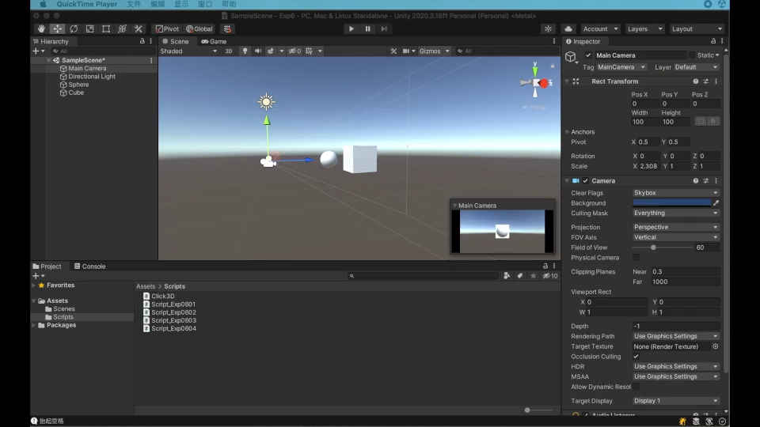
背景知识
演示视频

Slide 22
实验内容
在上个实验的基础上做以下更改
登录界面
账号密码输入框，可以输入账号密码，
点击登录在Console输出当前所登录账号，切换到主界面
游戏界面
主窗口显示若干三维场景元素
点击选中某个物体，并线框高亮
提示：https://github.com/cakeslice/Outline-Effect
延伸任务
点击地面将当前选中物体移到点击的位置

Slide 23
提交事项
材料
项目
报告
格式：实验X_学号_姓名
期限
下次实验前提交
地址
FTP://121.192.180.236
账号/密码：student/ILoveSoftware!

